Slide 1
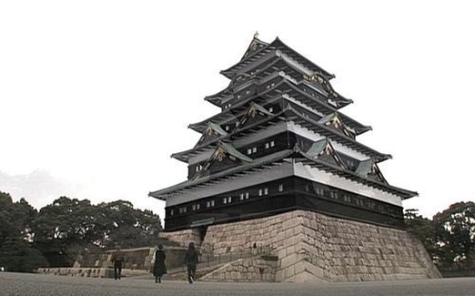
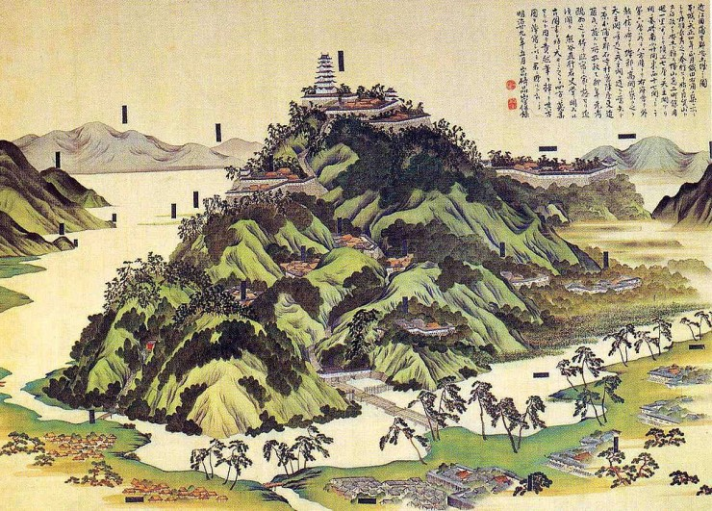
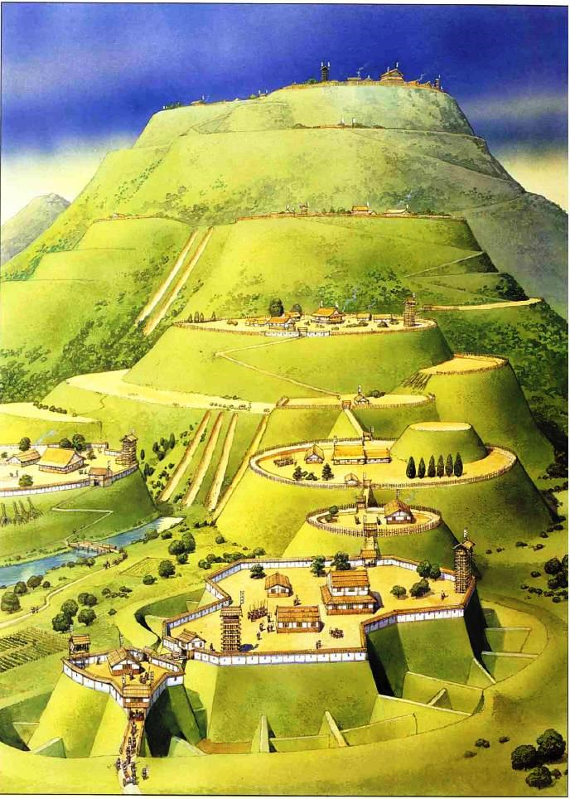
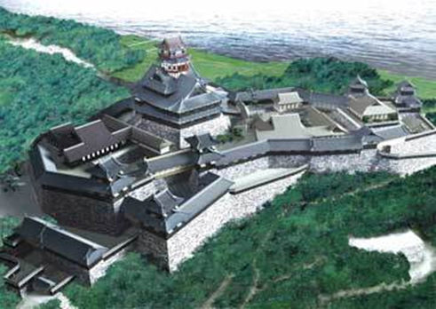
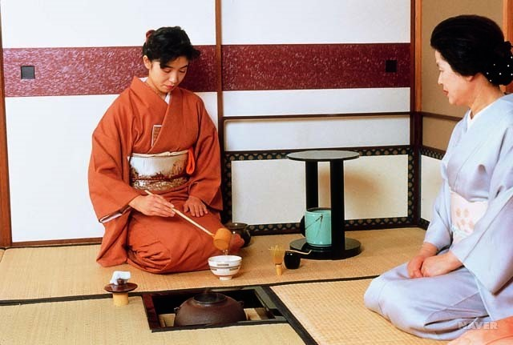
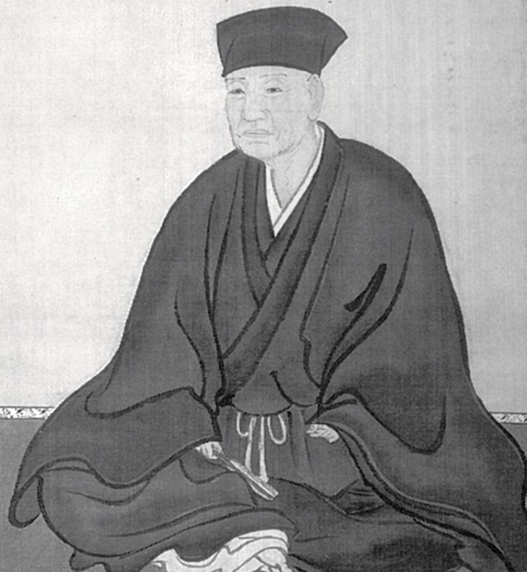
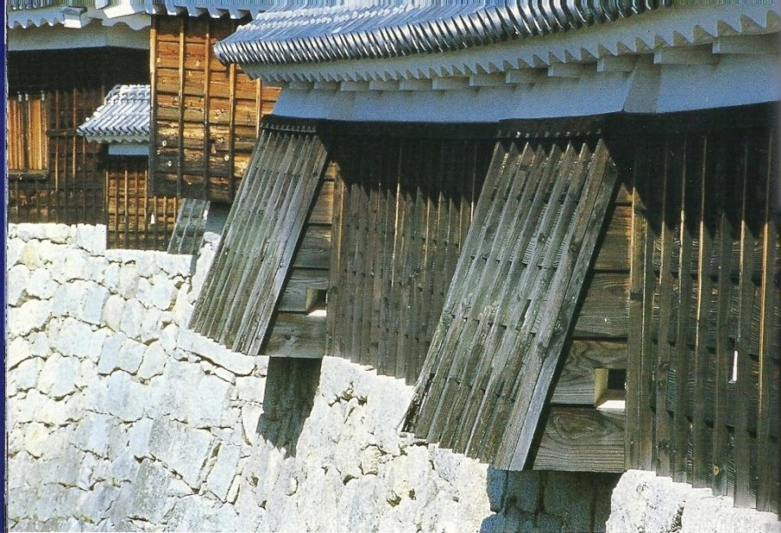
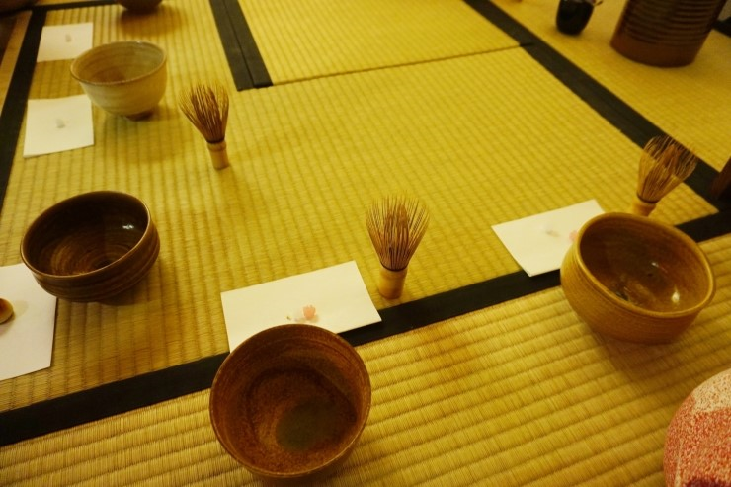
8 . 아즈치-모모야마의 문화
※ 축성 기술
https://youtu.be/T6HVicamFb8?t=1
산성(山城)
평성(平城)
아즈치(安土) 성(城)
평산성(平山城)
※ 다도(茶道) · 도자기
무로마치 시대 이후
귀족 문화의 일부
‘센노리큐’ 다도의 명인
‘다도정치’, 명기(名器)

Slide 2
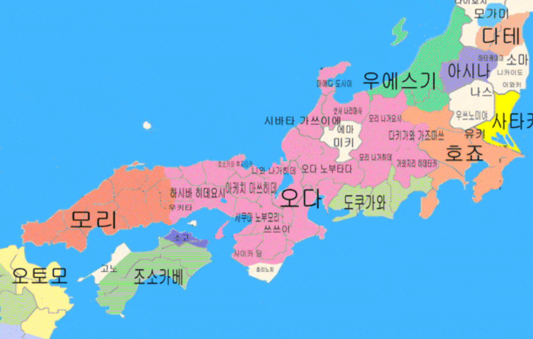

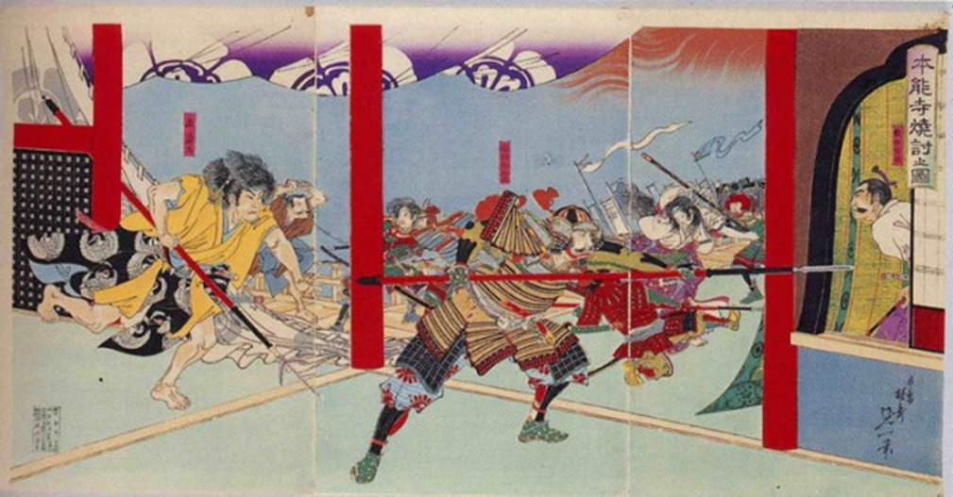
9 (終). 혼노지(本能寺)의 변(變)
오다 노부나가와 장남, “자결”
히데요시의 복수, 후계자 계승
1581년 경 세력도
『호쿠리쿠』방면
“적은 혼노지에 있다”
『츄코쿠』방면
아케치 미츠히데, 돌연 혼노지 공격
『혼간지』방면
『시코쿠』방면
히데요시 , 모리 가의 다카마츠 성 고전
원군 요청
노부나가, 아케치 미츠히데(明智光秀) 출진 명령

Slide 3
임진왜란[壬辰倭亂]
목차
1. 임진왜란에 대해
2. 연관 인물 소개 (왜군 소개)
3. 사건 이후의 경과

Slide 4
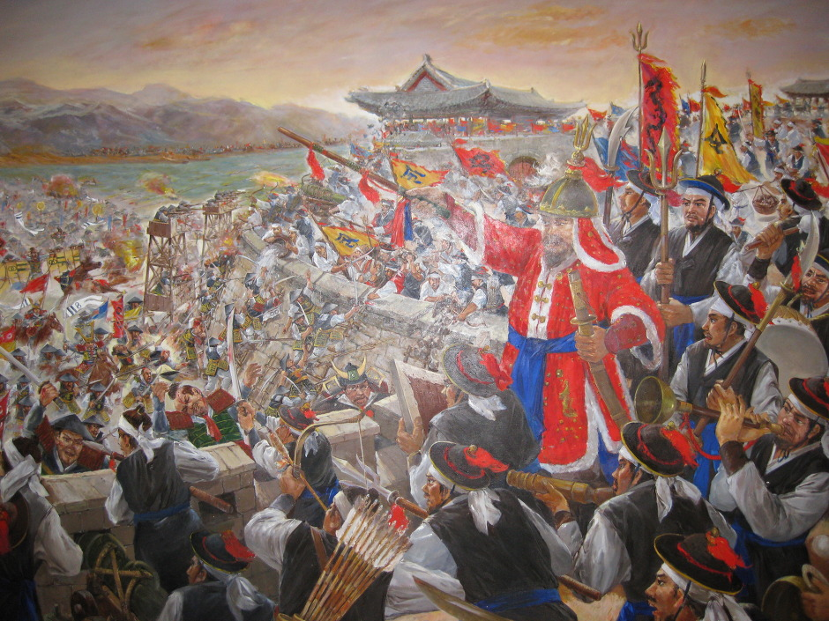
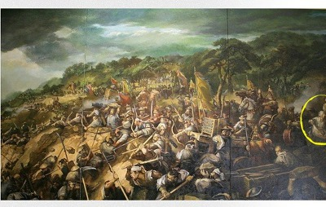
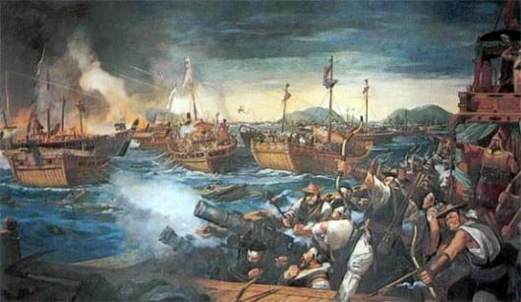
임진왜란이란?

